Slide 1
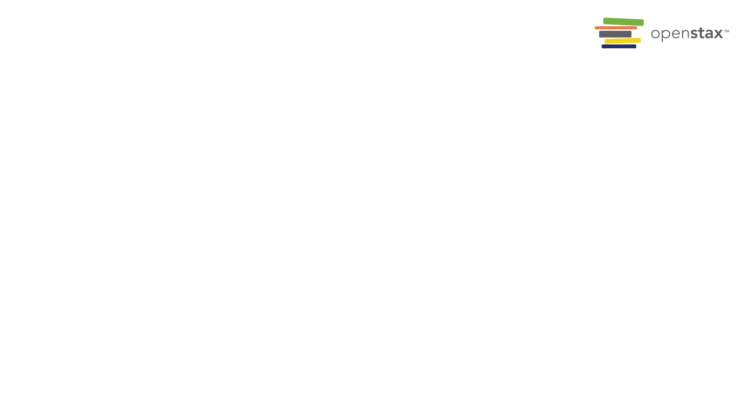

Grundvallaratriði fjármála
7. kafli: Tímavirði peninga I: Virði stakrar greiðslu

Slide 2
7.1 Námsmarkmið 1: Útskýra hvers vegna tími hefur áhrif á virði peninga.
Ef velja mætti á milli þess að fá einn dal í dag eða eftir eitt ár myndu flestir kjósa að fá dalinn í dag.
Við skynjum ósjálfrátt að dalur sem fæst eftir eitt ár er ekki jafn verðmætur og dalur í dag.
Ein ástæðan er sú vitneskja að verðbólga, það er hækkandi verðlag, rýrir kaupmátt.
Það sem fæst fyrir einn dal núna jafngildir ekki því sem hægt verður að kaupa fyrir sama dal eftir eitt ár.
Ef engin verðbólga er, eða ef verðhjöðnun veldur því að verðlag lækkar með tímanum, verður niðurstaðan auðvitað önnur.

Slide 3
7.1 Námsmarkmið 2: Útskýra hugtökin framtíðarvirði og núvirði
.
Hvað þyrfti til svo að þér stæði á sama hvort þú fengir dal í dag eða síðar?
  Vextir og hugtök tímavirðis peninga tengja núvirði dals við framtíðarvirði hans.
  Ef árleg verðbólga væri 3% en þér væri lofað að fá dalinn endurgreiddan eftir ár með 3% vöxtum héldist verðmæti hans óskert.
  Með öðrum orðum stæði þér á sama hvort þú fengir núvirði dalsins eða framtíðarvirði hans.
  Þótt verðbólgan rýrði kaupmátt dalsins um 3% myndu 3% vextir vega upp á móti þeirri rýrnun.

Slide 4
7.1 Námsmarkmið 3: Útskýra hvers vegna sjóðstreymi eingreiðslu er grunnur að öllu öðru sjóðstreymi.
Stundum er framtíðarsjóðstreymi reglubundið, fyrirsjáanlegt og jafnt.
  Föst greiðsla sem berst reglulega á tilteknu tímabili kallast lífeyrir og verður fjallað um hann í síðari kafla.
  Oftast er sjóðstreymi þó óreglulegt og engin greinileg regla á því hvenær það fellur til.
  Ef vafi leikur á skal meta hvert sjóðstreymi sem sérstaka eingreiðslu til að auðvelda greiningu þess.

Slide 5
7.2 Námsmarkmið 1: Skilgreina framtíðarvirði og gefa dæmi.
Núvirði eingreiðslu vex með vaxtavöxtum og verður að framtíðarvirði eingreiðslunnar.
  Fjárhæð sem er ávöxtuð með vöxtum um tiltekinn tíma vex með vaxtavöxtum og verður að hærri fjárhæð.

Slide 6
7.2 Námsmarkmið 2: Útskýra hvernig framtíðarvirði fjárhæða er reiknað fyrir eitt tímabil.
Ef þú fjárfestir $1,000 í eitt ár og fjárfestingin ber 5% vexti verður hún $1,050 virði í lok ársins.
  Margfaldaðu $1,000 með 1.05 = $1,050

Slide 7
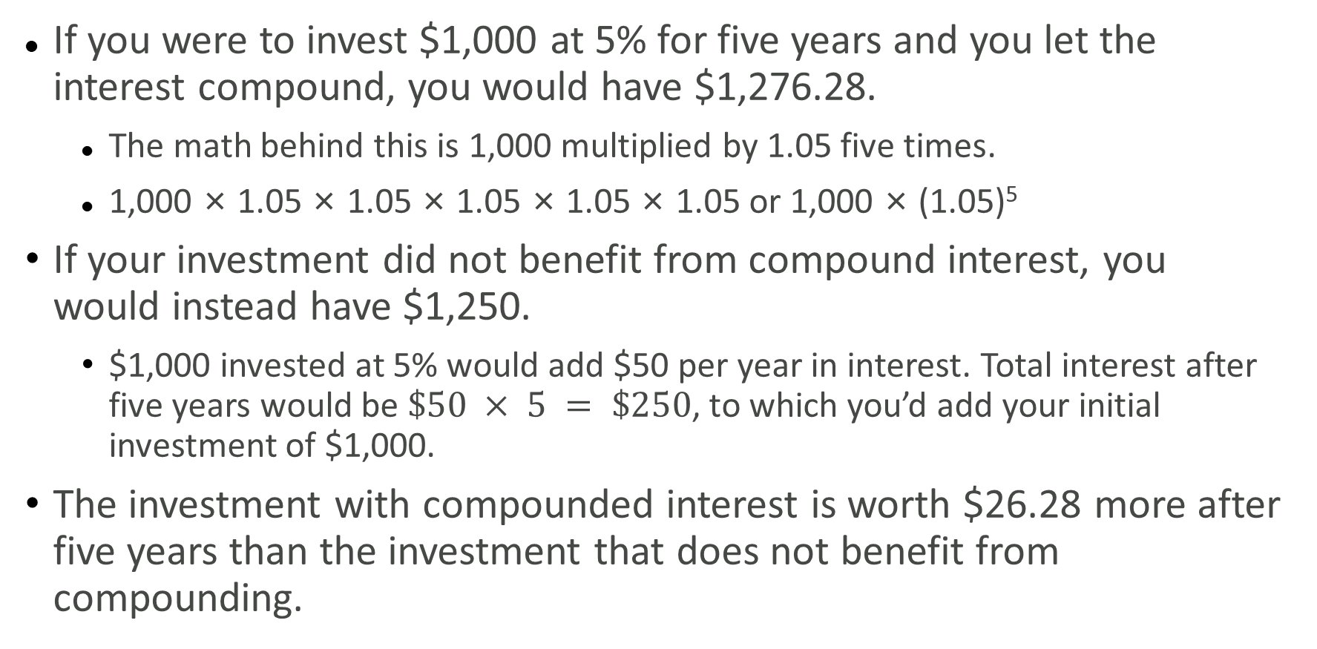
7.2 Námsmarkmið 3: Lýsa áhrifum vaxtavaxta.
  Ef þú fjárfestir $1,000 á 5% vöxtum í fimm ár og lætur vextina leggjast við höfuðstólinn verður fjárhæðin $1,276.28.
    Útreikningurinn felst í að margfalda 1,000 fimm sinnum með 1.05.
    1,000 × 1.05 × 1.05 × 1.05 × 1.05 × 1.05 eða 1,000 × (1.05)⁵
Án vaxtavaxta væri fjárfestingin þess í stað $1,250 virði.
    $1,000 fjárfesting á 5% vöxtum skilar $50 í vexti á ári. Heildarvextir eftir fimm ár yrðu $\$50 × 5 = \$250$, og við þá fjárhæð bætist upphaflega $1,000 fjárfestingin.
  Eftir fimm ár er fjárfestingin með vaxtavöxtum $26.28 verðmætari en fjárfestingin án vaxtavaxta.

Slide 8
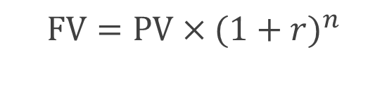
7.3 Námsmarkmið 1: Útskýra hvernig framtíðarvirði fjárhæða er reiknað.
Formúlan til að reikna framtíðarvirði stakrar greiðslu með tiltekið núvirði er:
  þar sem
  FV = framtíðarvirði
  PV = núvirði
  r = vextir
  n = fjöldi tímabila
$$FV=PV×{(1+r)}^{n}$$

Slide 9
7.3 Námsmarkmið 1: Útskýra hvernig framtíðarvirði fjárhæða er reiknað.
Með þessari einu formúlu má leysa öll dæmi um tímavirði peninga.
  Umrita má formúluna þannig að leysa megi fyrir hverja breytu sem háða breytu ef þrjár óháðar breytur eru gefnar.
Góð aðferð við lausn dæma um tímavirði peninga er að útbúa töflu fyrir hvert dæmi þar sem þekktar óháðar breytur og óþekkta háða breytan, það sem finna á, eru tilgreindar.
  Slík tafla skipuleggur gögnin þannig að nota megi fjármálareiknivél eða föll í Excel.

Slide 10
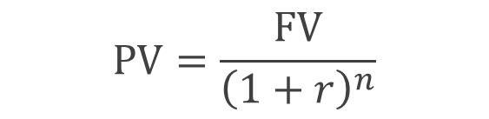
7.3 Námsmarkmið 2: Útskýra hvernig núvirði fjárhæða er reiknað.
Formúlan til að reikna núvirði stakrar greiðslu með tiltekið framtíðarvirði er:
  þar sem
  PV = núvirði
  FV = framtíðarvirði
  r = vextir
  n = fjöldi tímabila
  Athugið að þetta er sama formúla og notuð var fyrir framtíðarvirði, en jafnan hefur verið umrituð til að finna núvirði.
$$PV=\frac{FV}{{\left(1+r\right)}^{n}}$$

Slide 11
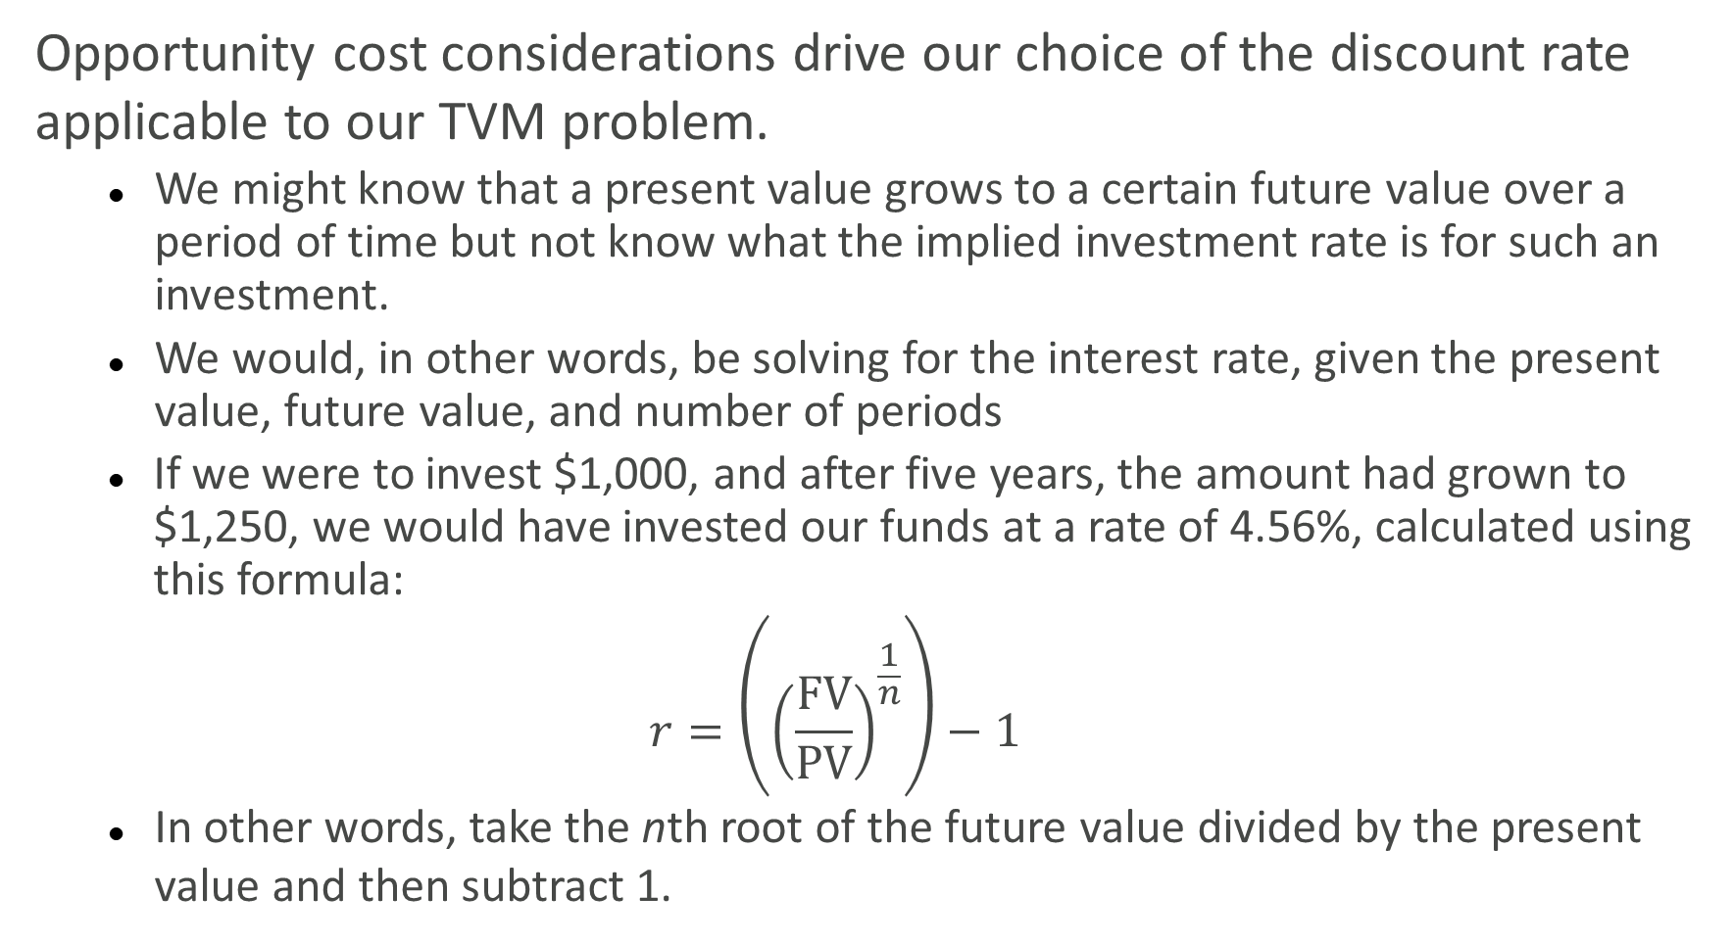
7.3 Námsmarkmið 3: Lýsa því hvernig afvöxtunarvextir eru reiknaðir.
Við val á afvöxtunarvöxtum fyrir TVM-verkefnið þarf að taka mið af fórnarkostnaði.
  Við gætum vitað að núvirði vex í tiltekið framtíðarvirði á ákveðnu tímabili án þess að þekkja fólgna ávöxtunarkröfu fjárfestingarinnar.
  Með öðrum orðum reiknum við vextina út frá gefnu núvirði, framtíðarvirði og fjölda tímabila
Ef við fjárfestum $1,000 og fjárhæðin vex í $1,250 á fimm árum er ávöxtunin 4.56%. Hún er reiknuð með þessari formúlu:
$$r=\left({\left(\frac{FV}{PV}\right)}^{\frac{1}{n}}\right)−1$$
  Með öðrum orðum er tekin nta rótin af framtíðarvirðinu deildu með núvirðinu og síðan er 1 dreginn frá.

Slide 12
7.3 Námsmarkmið 4: Lýsa því hvernig vaxtarhraði er reiknaður.
Sömu aðferð og notuð er til að ákvarða afvöxtunarvexti má einnig nota til að reikna vaxtarhraða.
  Ef íbúafjöldi Mudville tvöfaldast úr 2,000 í 4,000 á 20 árum, hver er þá árlegur meðalvaxtarhraði hans?
    Einfaldlega sett er verkefnið þetta: PV er gefið sem = 2,000, FV er = 4,000 og n = 20; reiknið r.
    Svarið er 3.53% á ári.

Slide 13
7.3 Námsmarkmið 5: Sýna hvernig fjöldi tímabila fyrir tiltekinn vöxt er reiknaður.
Í verkefni af þessu tagi þarf að reikna n (fjölda tímabila) út frá gefnu núvirði, framtíðarvirði og vaxtarhraða.
  Útreikningarnir byggjast á náttúrulegum lógaritma og eru of flóknir til að útskýra hér. Þess í stað er notuð fjármálareiknivél eða föll í Excel.
Ef þú fjárfestir til dæmis $1,000 núna með 5% ávöxtun og stefnir að því að eignast $1,407 í framtíðinni, hversu lengi þarf fjárfestingin að vara?
    Með öðrum orðum: PV = 1,000, FV = 1,407 og r = 5%; reiknið n.
    Með fjármálareiknivél fæst n = 7 ár.

Slide 14
7.3 Námsmarkmið 6: Nota fjármálareiknivél og Excel til að leysa TVM-verkefni.
Góð aðferð við lausn TVM-verkefna með fjármálareiknivél eða Excel er að setja óháðu breyturnar upp í töflu og aðgreina háðu breytuna, það er breytuna sem reikna á.
Inntaksbreytur útreikninga fyrir staka greiðslu eru eftirfarandi. Þrjár af fjórum breytum nægja til að reikna þá fjórðu.
  PV = núvirði
  FV = framtíðarvirði
  n = fjöldi tímabila
  r = vextir
Slík tafla auðveldar innslátt í fjármálareiknivél. Sláið óháðu breyturnar fyrst inn en skiljið háðu breytuna eftir þar til síðast. Fjármálareiknivélin reiknar þá síðustu breytuna.

Slide 15
7.3 Námsmarkmið 6: Nota fjármálareiknivél og Excel til að leysa TVM-verkefni. (frh.)
Formúlur í Excel byggjast á sömu aðferð.
  Finnið óháðu breyturnar þrjár og reiknið háðu breytuna. Sleppa má inntaksgildunum innan hornklofa, enda eru þau valfrjáls og yfirleitt ekki notuð.
Excel-föllin eru eftirfarandi:
  Útreikningur á framtíðarvirði:
      =FV(rate, nper, pmt, [pv], [type])
  Útreikningur á núvirði:
      =PV(rate, nper, pmt, [fv], [type])
  Útreikningur á fjölda tímabila:
      =NPER (rate, pmt, pv, [fv], [type])
  Útreikningur á vöxtum:
      =RATE(nper, pmt, pv, [fv], [type], [guess])

Slide 16
7.4 Námsmarkmið 1: Útskýra hvernig tímavirði peninga getur haft áhrif á persónuleg fjárhagsmarkmið.
Við beitingu TVM-hugtaka þarf meðal annars að svara spurningum sem þessum:
Hversu mikla fjárhæð á ég eftir n ár ef ég fjárfesti $ í dag með % ávöxtun og læt fjárfestinguna ósnerta í n ár?
  Óháðu breyturnar eru PV, n og r og háða breytan er FV.
Ég þarf $ í útborgun fyrir húsnæði eftir n ár. Hversu mikla fjárhæð þarf ég að fjárfesta í dag með % árlegri ávöxtun?
  Óháðu breyturnar eru FV, n og r og háða breytan er PV.
Ef ég fjárfesti $ í dag með % ávöxtun og vil að fjárhæðin vaxi í $, hversu lengi þarf ég að bíða til að ná markmiðinu?
  Óháðu breyturnar eru PV, FV og r og háða breytan er n.
Með hvaða ávöxtunarkröfu þarf ég að fjárfesta $ í dag til að eiga $ eftir n ár?
  Óháðu breyturnar eru PV, FV og n og háða breytan er r.

Slide 17

7.4 Námsmarkmið 2: Útskýra hvernig tímavirði peninga tengist verðbólgu.
Verðbólga er tímabil hækkandi verðlags.
Vegna verðbólgu mun $1 í framtíðinni ekki hafa sama kaupmátt og $1 í dag, enda rýrir verðbólga kaupmátt.
Ef unnt væri að ávaxta fé á sama hlutfalli og verðbólgan væri hægt að viðhalda kaupmættinum.
Verðhjöðnun, það er tímabil lækkandi verðlags, hefði öfug áhrif.
Fjárfestar horfa til raunvaxta, en ekki aðeins nafnvaxta, því þeir vilja vita hver ávöxtun fjárfestinganna er að frádregnum áhrifum verðbólgu.
Fisher-jafnan lýsir þessu með því að skipta ávöxtunarkröfunni í eftirfarandi þætti:
þar sem i eru nafnvextir, R eru raunvextir og h er vænt verðbólga.
$$\left(1+i\right)=\left(1+R\right)×(1+h)$$

Slide 18
7.4 Námsmarkmið 3: Útskýra hvernig tímavirði peninga tengist fjárhagslegri áhættu.
Fjárfestar vilja fá ávöxtun sem er í samræmi við áhættuna sem þeir taka.
Samband áhættu og ávöxtunar endurspeglar að áhætta og ávöxtun haldast í hendur.
  Fjárfestar eru yfirleitt áhættufælnir. Það merkir ekki að þeir forðist alla áhættu, heldur að þeir taki aðeins áhættu gegn samsvarandi umbun fyrir áhættuna sem þeir taka.
  Fjárfestar meta fjárfestingar einnig með hliðsjón af fórnarkostnaði:
    „Ef ég fjárfesti í þessu verkefni verður það að skila að minnsta kosti sömu ávöxtun og næstbesti kosturinn, þ.e. þeirri ávöxtun sem ég fórna með fjárfestingunni.“
Vanskilahætta, þ.e. hættan á að lántaki geti ekki endurgreitt lán, er ein helsta áhættan sem fjárfestar krefjast umbunar fyrir.

Slide 19
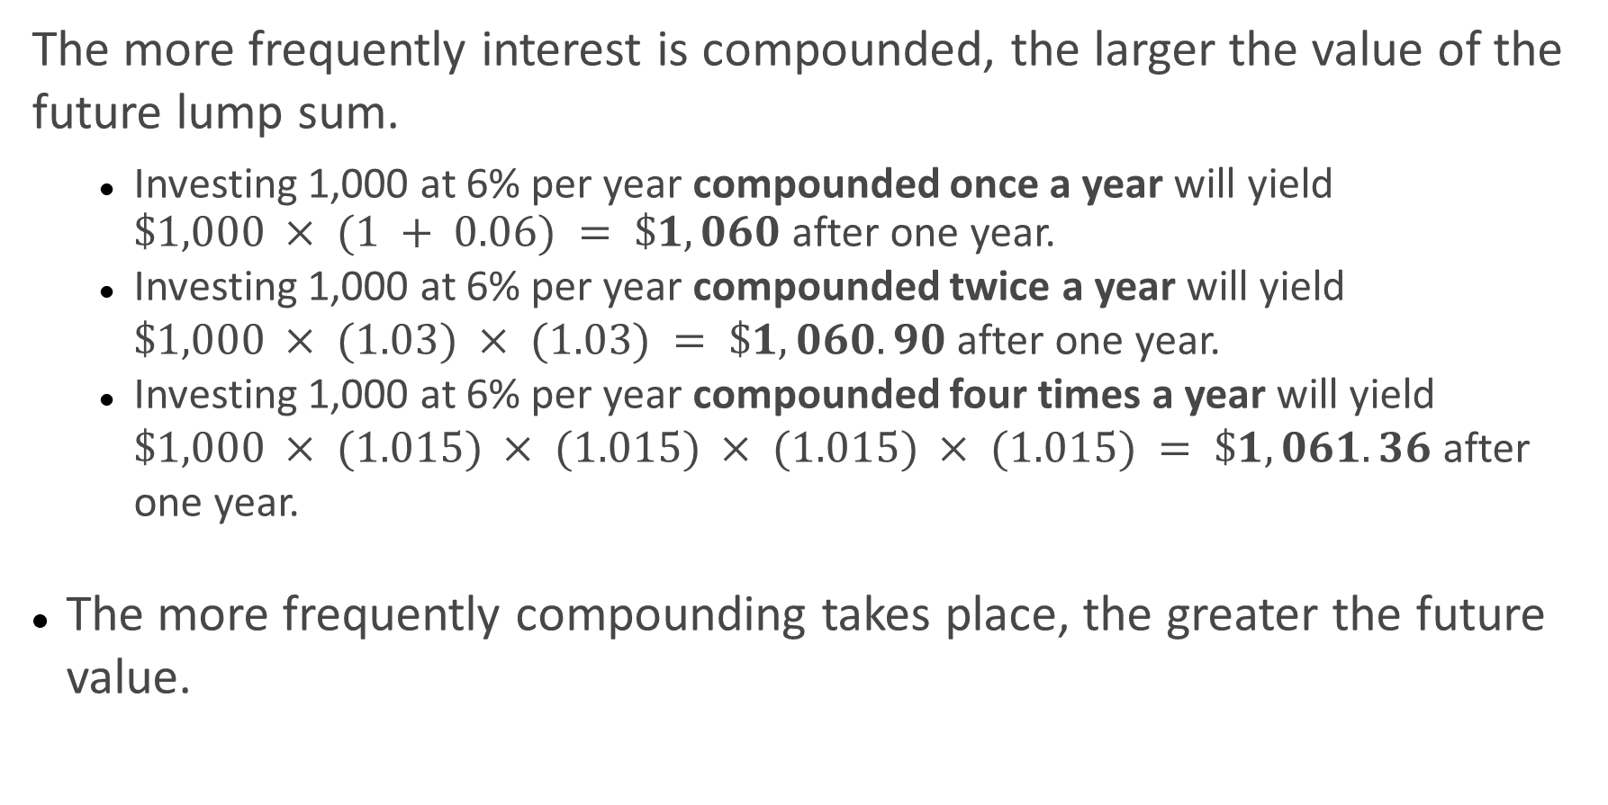
7.4 Námsmarkmið 4: Útskýra hvernig tíðni vaxtavaxtatímabila hefur áhrif á tímavirði peninga.
Því oftar sem vextir leggjast við höfuðstólinn, þeim mun hærra verður framtíðarvirði eingreiðslunnar.
Ef 1,000 eru fjárfest með 6% ársvöxtum og vextir leggjast við höfuðstól einu sinni á ári verður niðurstaðan
$\$1,000 × (1 + 0.06) = \$1,060$eftir eitt ár.
Ef 1,000 eru fjárfest með 6% ársvöxtum og vextir leggjast við höfuðstól tvisvar á ári verður niðurstaðan
$\$1,000 × (1.03) × (1.03) = \$1,060.90$eftir eitt ár.
Ef 1,000 eru fjárfest með 6% ársvöxtum og vextir leggjast við höfuðstól fjórum sinnum á ári verður niðurstaðan
$\$1,000 × (1.015) × (1.015) × (1.015) × (1.015) = \$1,061.36$eftir eitt ár.
Því oftar sem vextir leggjast við höfuðstólinn, þeim mun hærra verður framtíðarvirðið.

Slide 20
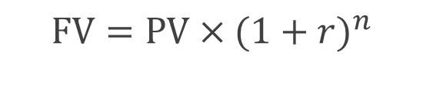
7.4 Námsmarkmið 4: Útskýra hvernig tíðni vaxtavaxtatímabila hefur áhrif á tímavirði peninga. (frh.)
Þegar vextir leggjast oftar við höfuðstólinn þarf að laga framtíðarvirðisjöfnuna að fjölda vaxtavaxtatímabila.
Breytingarnar eru þessar:
  Þegar fjöldi vaxtavaxtatímabila n er eitt á ári er r sem sett er inn í jöfnuna ársvextirnir.
  Þegar vaxtavaxtatímabil eru tvö á ári (hálfsárslega) þarf að n margfalda með 2 og deila þarf ársvöxtunum r með 2 til að fá hálfsársvexti.
  Þegar vaxtavaxtatímabil eru fjögur á ári (ársfjórðungslega) þarf að n margfalda með 4 og deila þarf ársvöxtunum r með 4 til að fá ársfjórðungsvexti.
$$FV=PV×{(1+r)}^{n}$$
Þetta viðbótarefni OpenStax er © Rice University og gefið út samkvæmt CC BY-NC-SA 4.0 International leyfi. Heimilt er að afrita það eða breyta því eingöngu í óviðskiptalegum tilgangi, að því tilskildu að OpenStax og Rice University séu tilgreind og gerð sé grein fyrir öllum breytingum. Allar aðlaganir verða að vera gefnar út með sams konar leyfi.

